Slide 1
Rede social de livros dataset
Anna Ravaglio - 72256771
Rong Rong Yang - 72200693

Slide 2
Método do projeto
Massa de dados: bookstore dataset, disponível em <https://www.kaggle.com/datasets/sbonelondhlazi/bookstore-dataset>. Estes dados contém 11.000 livros mas foram selecionados 3.000 para este projeto, com diferentes categorias, classificação por estrelas e preços.
Para este teste, foi utilizado um computador do modelo Dell Gaming 3, com 16GB de memória RAM, processador Intel(R) Core(TM) i7-7700HQ CPU @ 2.80GHz, a linguagem de programação escolhida foi o Python com a extensão Pandas utilizado no Visual Studio Code.

Slide 3
Metodologia
Foi escolhido para fazer a árvore o dado de índice, pois a base já veio com índice dos livros e com pulos entre os índices.
Como no caso dos livros o índice deles começam em 1 e terminam em 11037 para os 3000, foi utilizado este range para a definição dos índices de busca.
Para a pesquisa, foram escolhidas 3 amostras fixas (Início, meio e final), 4 aleatórias geradas apenas uma vez, dois à direita e dois à esquerda e 1 amostra não existente.
Os índices de busca selecionados foram: Fixos(1, 5518, 11037), Aleatórios(2802, 3939, 8249, 10964), Inexistente(5000).

Slide 4
Função | Exec 1 | Exec 2 | Exec 3 | Exec 4 | Exec 5 | Exec 6 | Exec 7 | Exec 8 | Média
Inserção Binária | 3.3 | 2.6 | 1.9 | 1.9 | 1.9 | 1.8 | 1.8 | 1.8 | 2.125
Inserção AVL | 0.4 | 0.2 | 0.1 | 0.1 | 0.1 | 0.1 | 0.1 | 0.1 | 0.15

Slide 5
Função | Exec 1 | Exec 2 | Exec 3 | Exec 4 | Exec 5 | Exec 6 | Exec 7 | Exec 8 | Média
Ordenaçção Binária | 0.2 | 0.1 | 0.1 | 0.1 | 0.1 | 0.1 | 0.1 | 0.1 | 0.1125
Ordenação AVL | 0.1 | 0.1 | 0.1 | 0.1 | 0.1 | 0.1 | 0.1 | 0.1 | 0.1

Slide 6
Busca | Índice 1 | Índice 5518 | Índice 11037 | Índice 2802 | Índice 3939 | Índice 8249 | Índice 10964 | Índice 5000 | Média
Binária | 0.9 | 0.6 | 0.7 | 0.6 | 0.7 | 0.6 | 0.5 | 0.6 | 0.65
AVL | 0.1 | 0.1 | 0.1 | 0.1 | 0.1 | 0.1 | 0.1 | 0.1 | 0.1

Slide 7
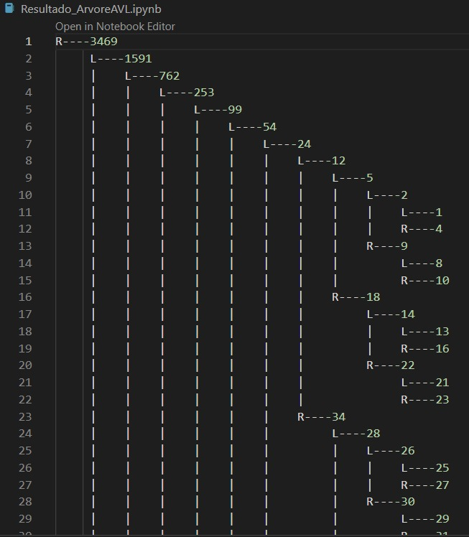

Slide 8
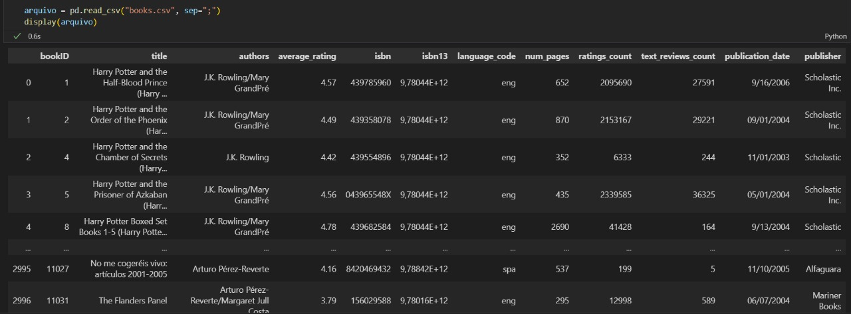
Discussão
Os resultados foram melhores que o esperado, obtivemos uma diferença grande entre a busca de ávore AVL e de árvore Binária, sendo a AVL a melhor opção pois executou praticamente em tempo de execução.
Para outras buscas sem serem com o índice já utilizado, no caso da nossa base de dados, para um atributo não chave seria a busca por Autor + Título que retornaria um livro específico, pois eles não estão duplicados na base, ou por outra chave, como o ISBN, pois o restante das informações são muito genéricas para serem utilizadas.

Slide 9
OBRIGADA!! ☺

